Slide 1
Análisis de la producción teórica sobre Inteligencia Artificial
Isis Urgell y Sebastián Ascui

Slide 2
Pregunta de Investigación
¿Cuáles son los países que tienen mayor producción de papers ligados a la inteligencia artificial y sus debates teóricos?

Slide 3


1. Relevancia
¿Quiénes son? Los debates relacionados al uso ético de la AI cobran relevancia sobre quiénes las están dirigiendo y en qué países se localizan..
Economía Política del Conocimiento La producción académica no es neutra, en tanto están regidas por lógicas de poder geográficamente localizadas.
Novedoso Es importante conocer las regiones del mundo que lideran la producción académica de los debates éticos ligados a la inteligencia artificial.

Slide 4

Diseño Metodológico
Bibliometría y visualización de datos
API + Software de visualización
Se creó un baseline de tópicos
Esta historia es solo para fines ilustrativos.

Slide 5
¡Resultados!
Datos desde 1975 a 2023
Fuente de Scopus database

Slide 6
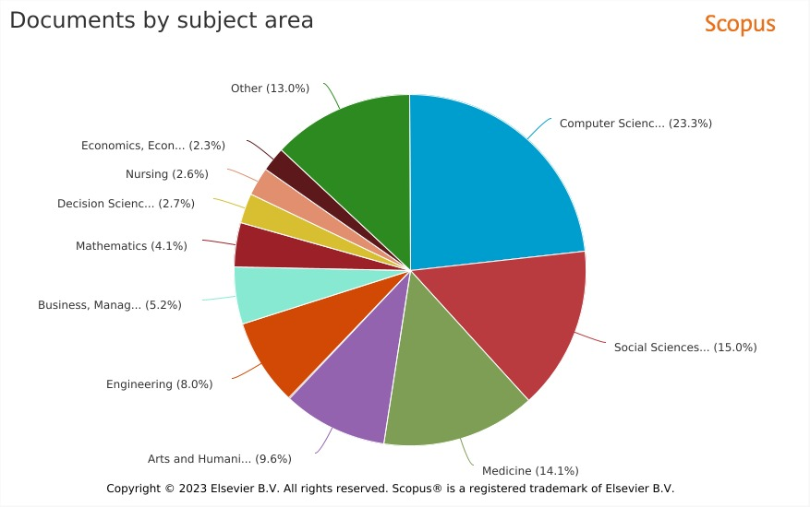
Distribución de las disciplinas publicadas en Scopus

Slide 7
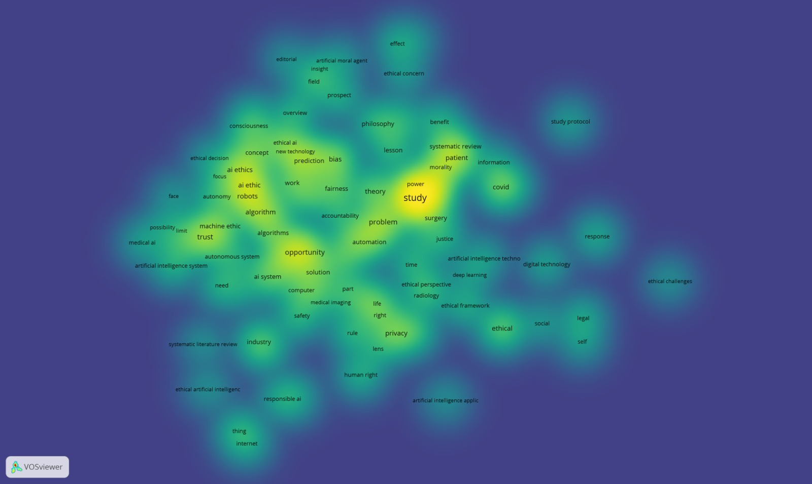
Gráfico por Tópico

Slide 8
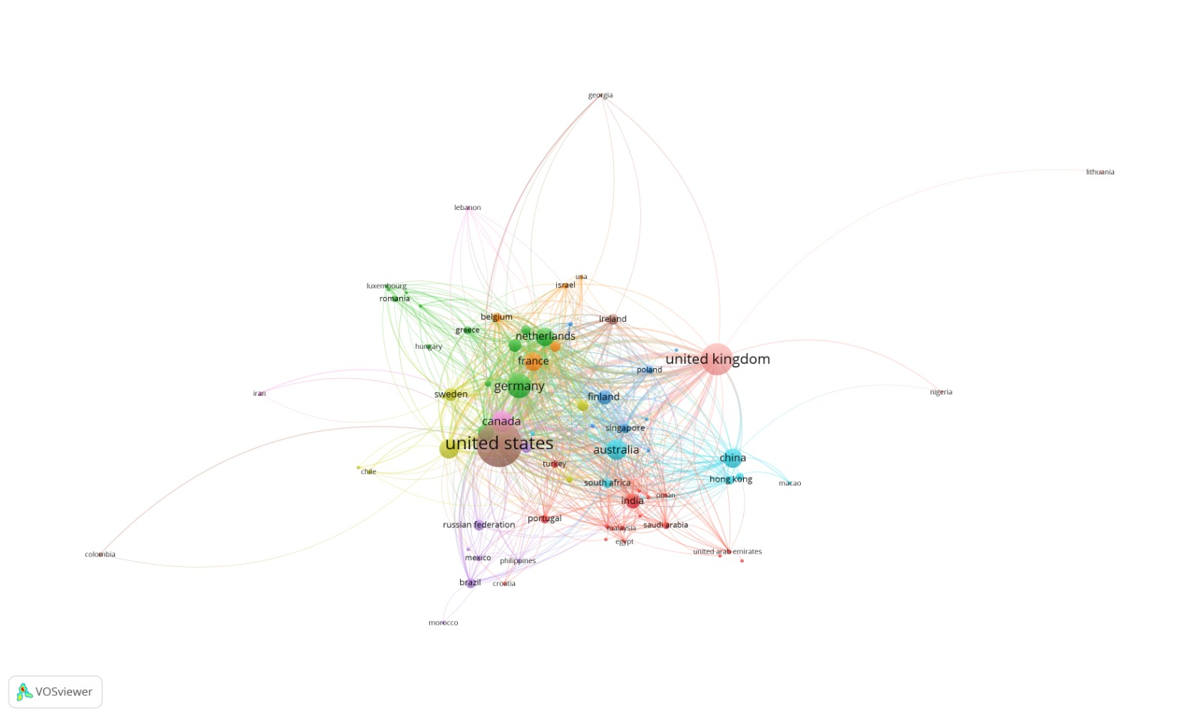
Red de Colaboración entre autores

Slide 9
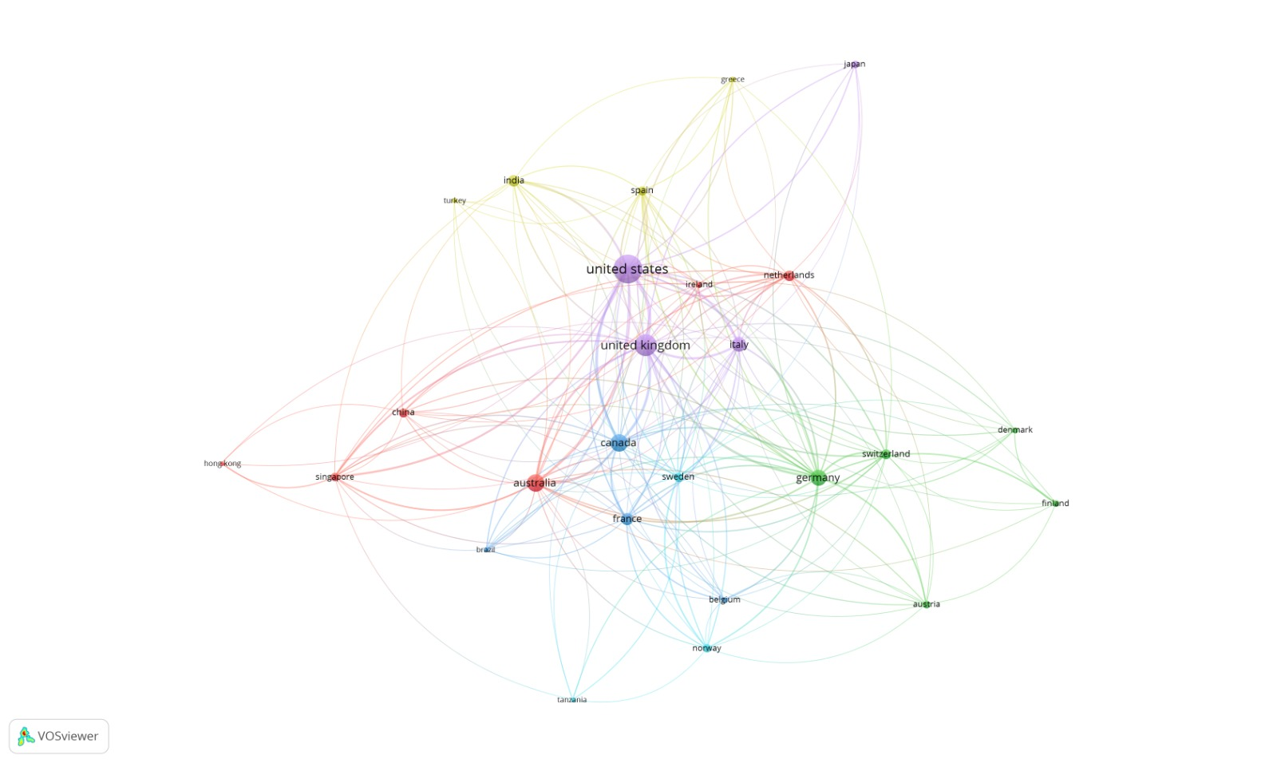
Comparación AI y salud mental

Slide 10
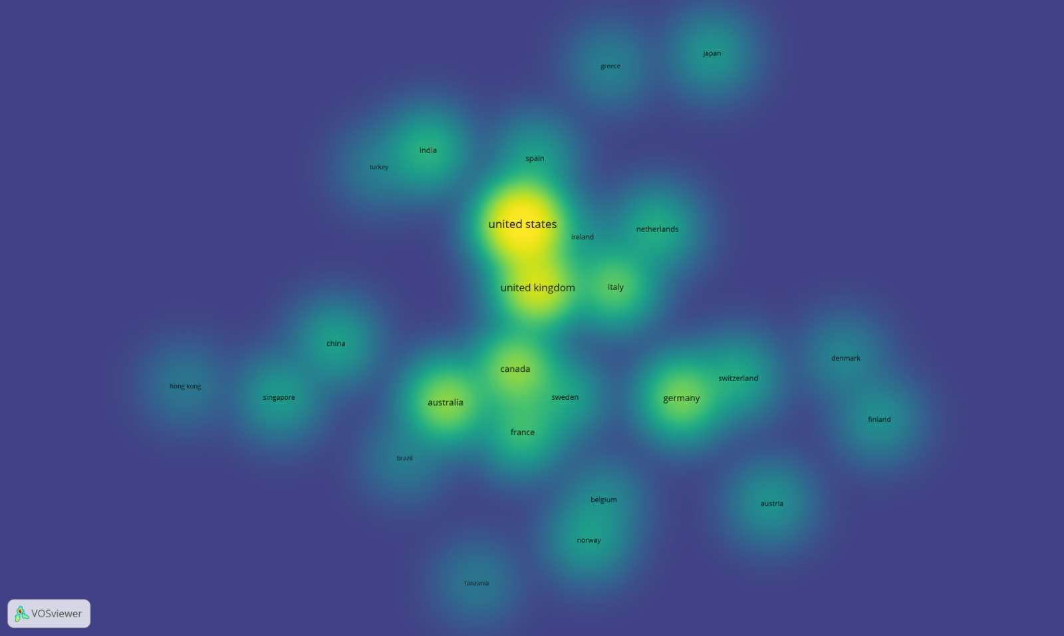
Densidad AI y salud mental

Slide 11
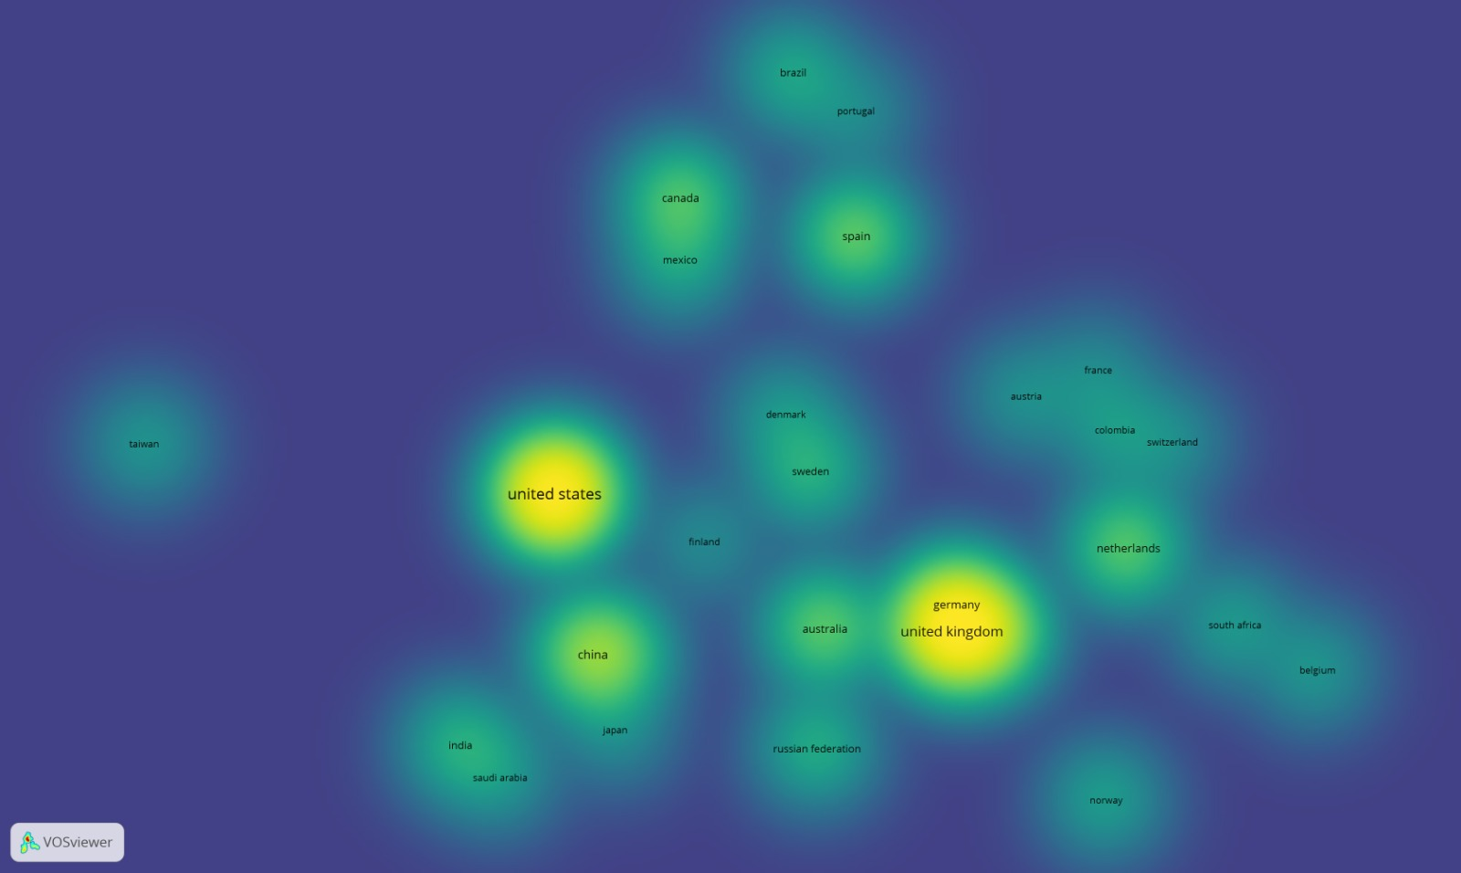
Densidad AI y Pol. Pub.

Slide 12
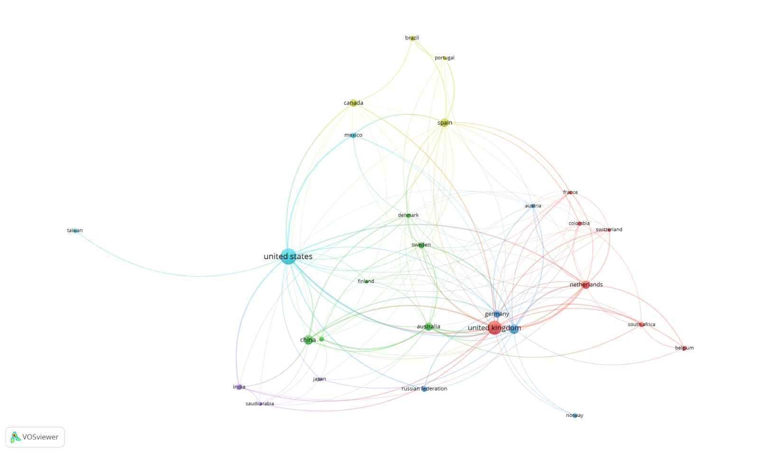
Colaboración autores - países

Slide 13
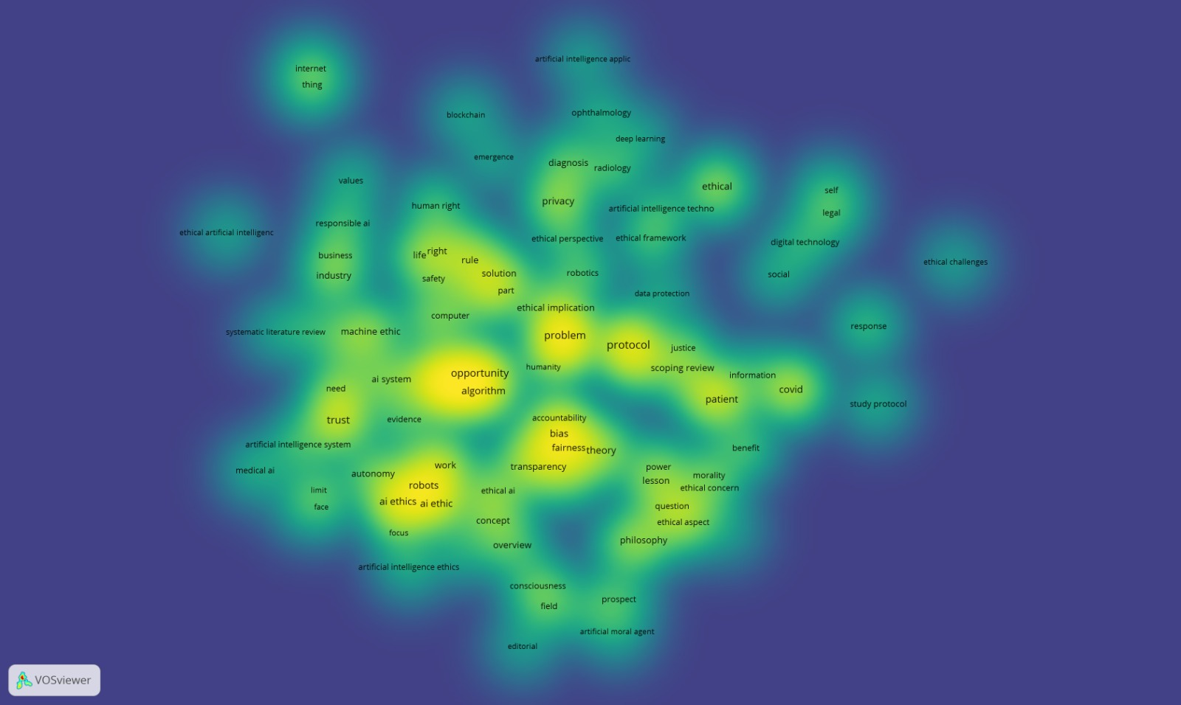
Densidad Tópico AI y Pol. Pub.

Slide 14
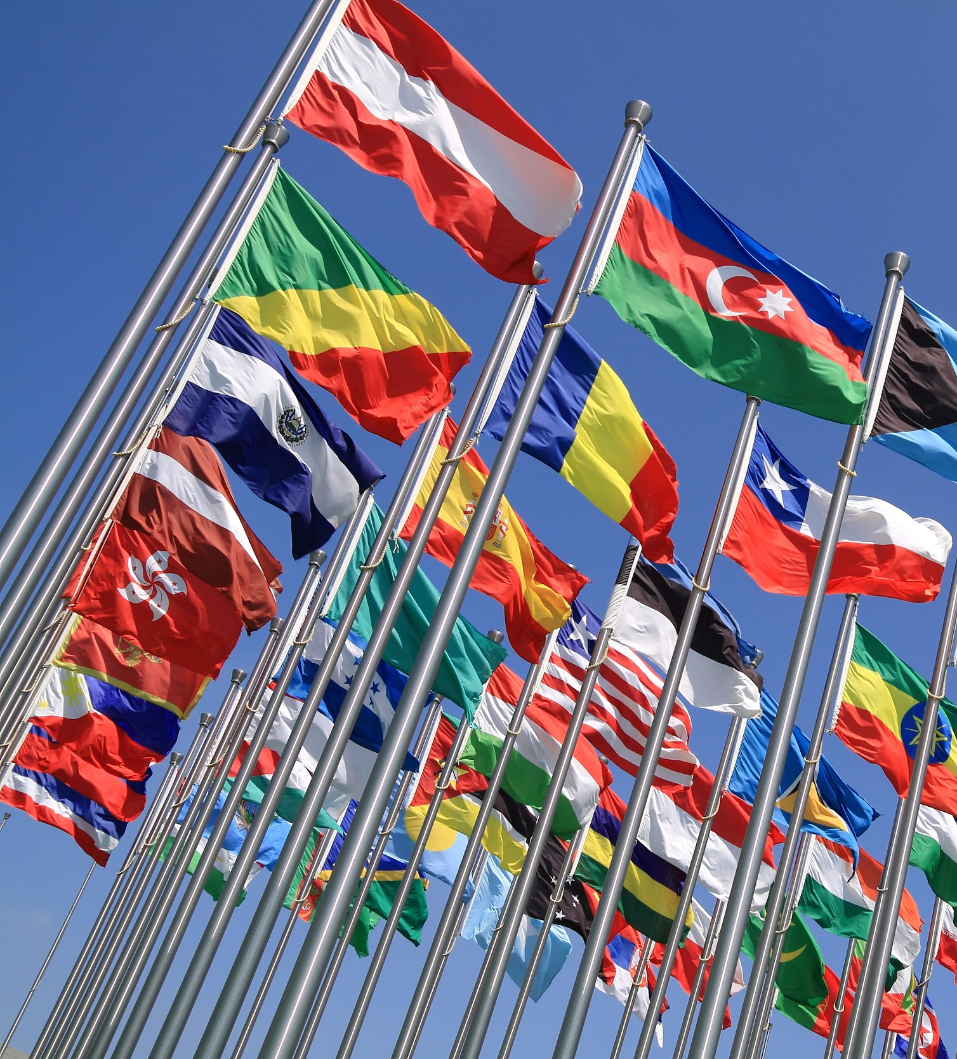
Discusión Ética y Proyección

